Slide 1
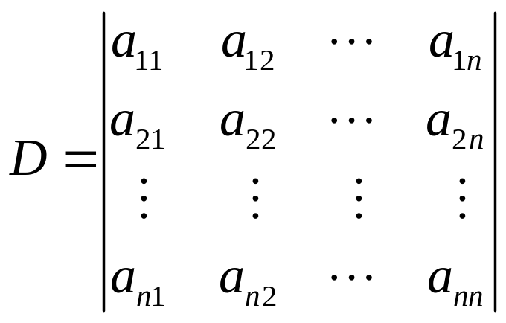

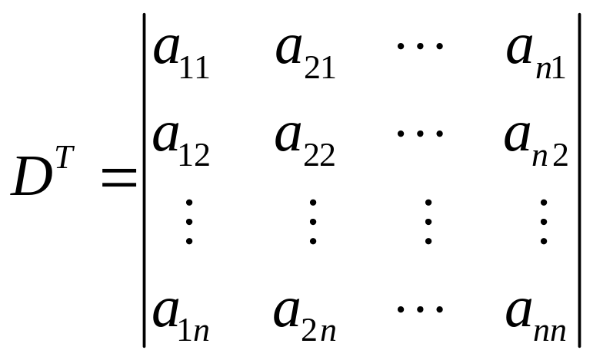
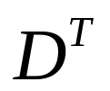
第五节. 行列式的性质
首先引入转置行列式的概念
设n阶行列式
如果把
的行依次变为相应的列，就得到一个新的
行列式
称为
的转置行列式.

Slide 2
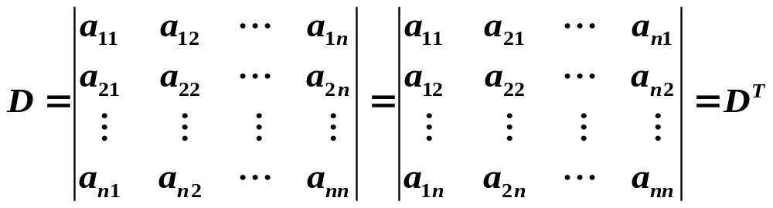
性质1：
行列式与它的转置行列式相等。

Slide 3
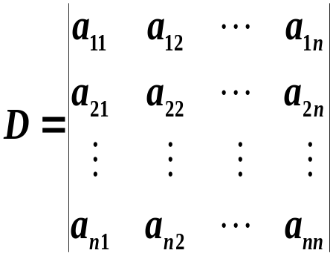
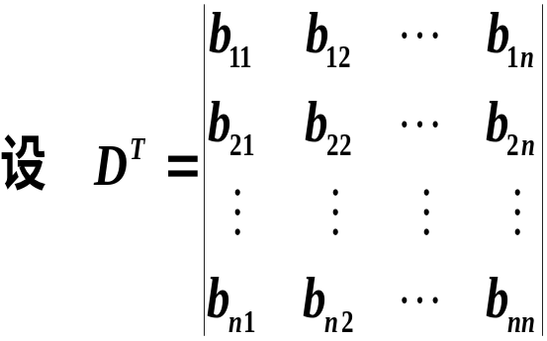


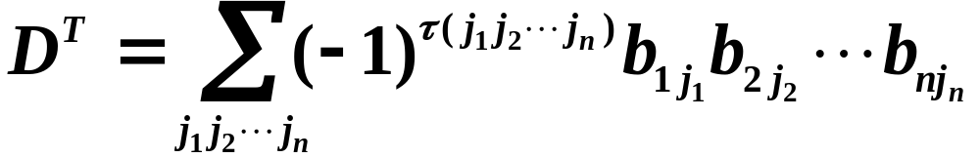
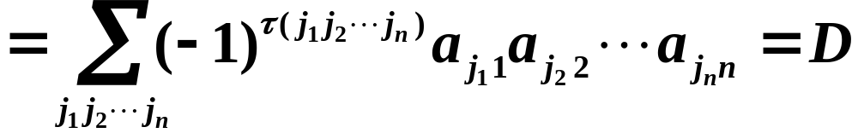
证明：
则
由行列式定义
说明：行列式中行与列地位相同，对行成立的性质
对列也成立，反之亦然。

Slide 4




性质2：
互换行列式的两行（列），行列式的值变号。
记法
行列式的第s行：
交换s、t两行：
行列式的第s列：
交换s、t两列：
推论：
如果行列式有两行（列）相同，则行列式为 0 。
证明：
把相同的两行互换，有D＝－D，所以 D＝0

Slide 5


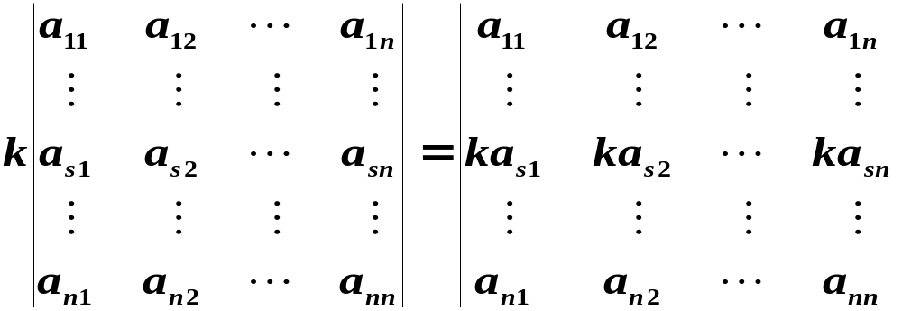
性质3：
用数 k 乘行列式的某一行（列）中所有元素，
等于用数 k 乘此行列式。
推论：
行列式中某一行（列）的公因子可以提到行列式符号外面
记法
第s行乘以k：
第s列乘以k:
推论：
若行列式有两行（列）的对应元素成比例，则行列式等于0 。

Slide 6
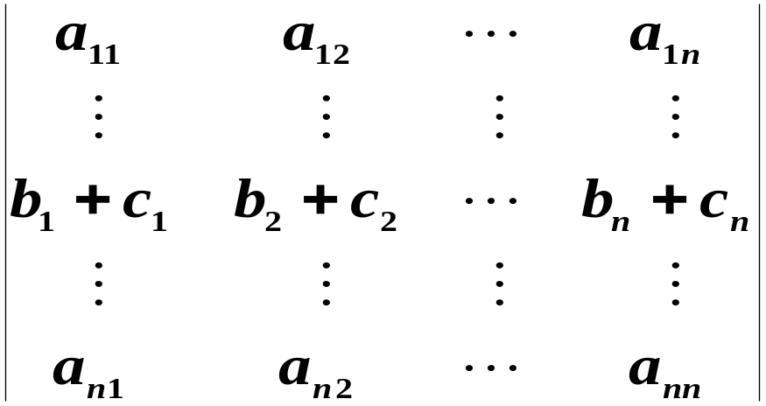
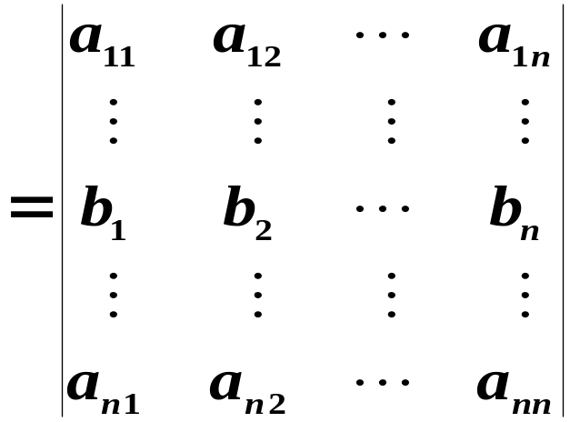
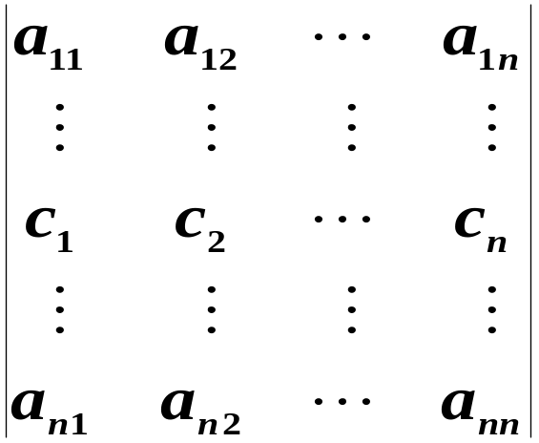
性质4：
＋
即，如果某一行是两组数的和，则此行列式就等于两个行
列式的和，而这两个行列式除这一行以外全与原来行列式的
对应的行一样。

Slide 7
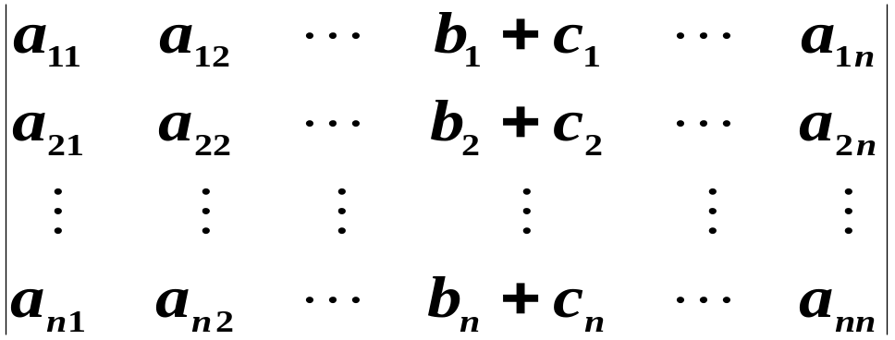
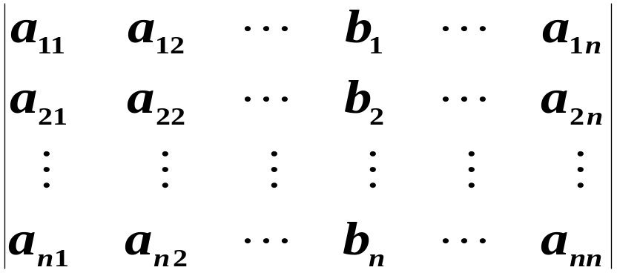
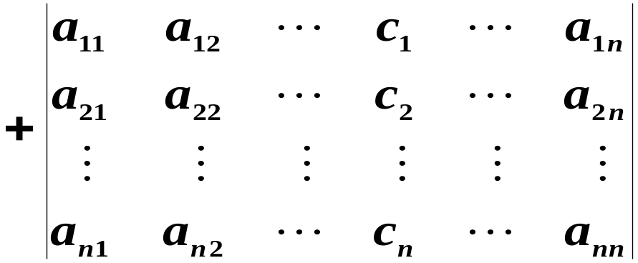
＝

Slide 8


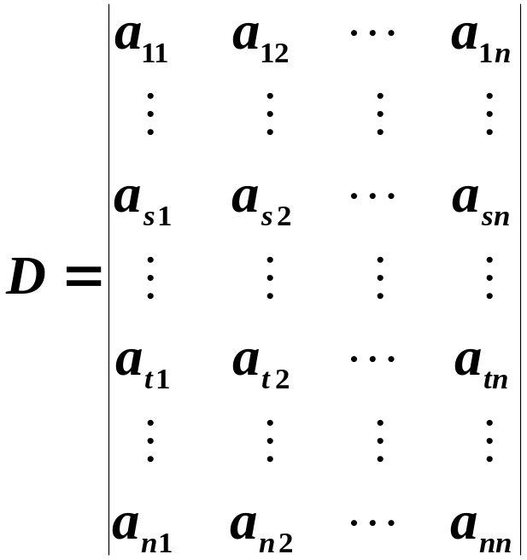
性质5：
行列式的某一行（列）的所有元素乘以同一数k后再加
到另一行（列）对应的元素上去，行列式的值不变。
记法
数k乘第 t 行加到第 s 行上：
证明：
作

Slide 9
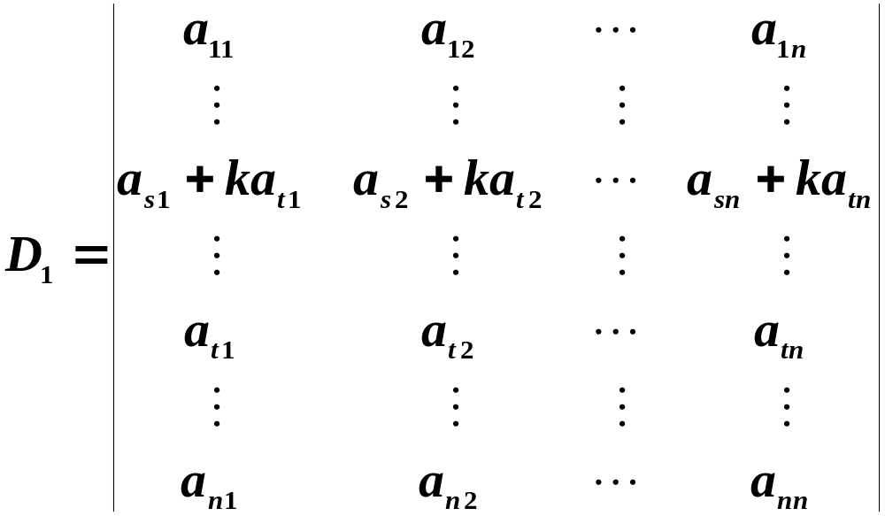
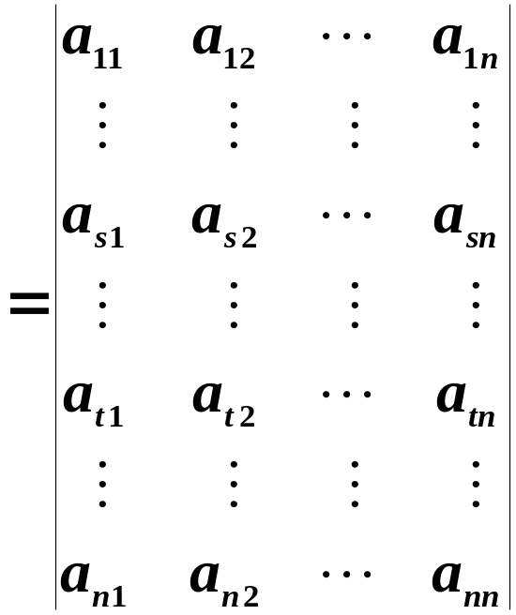
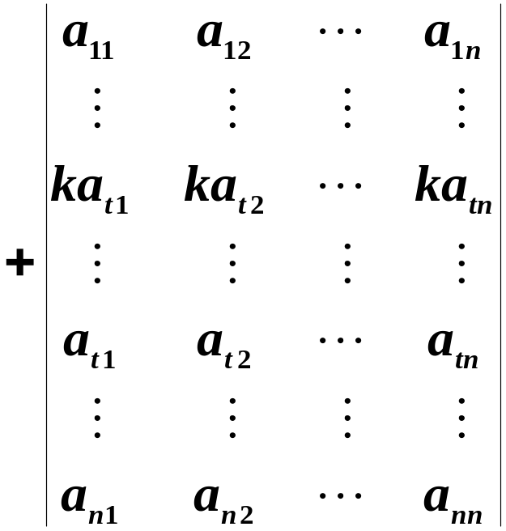

得

Slide 10

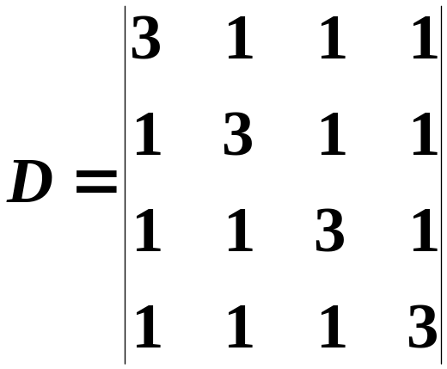
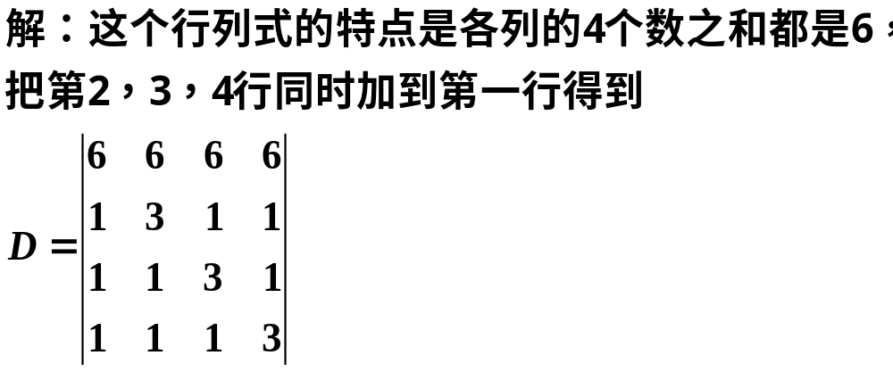
利用行列式性质计算：
目标
化为三角形行列式
例1：
计算

Slide 11
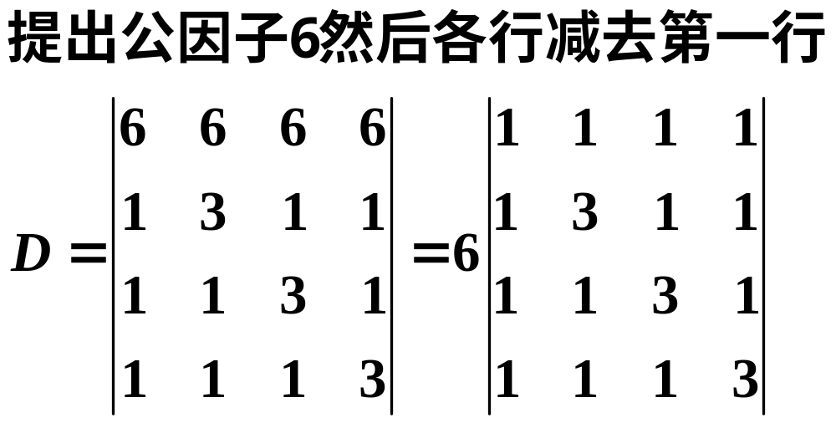
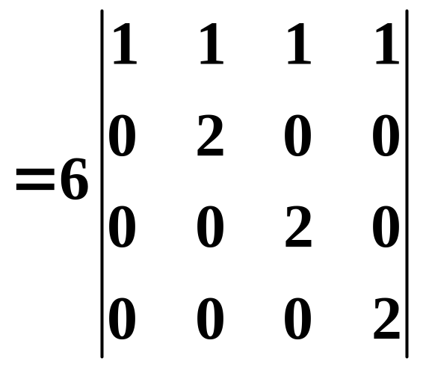
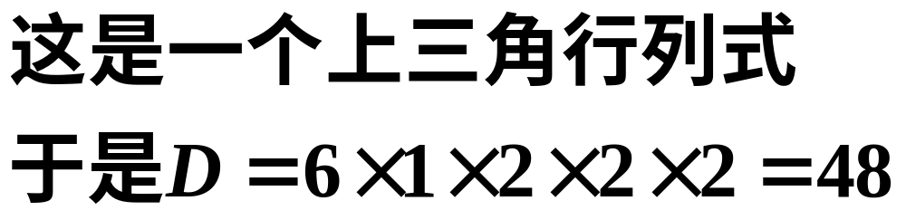

Slide 12
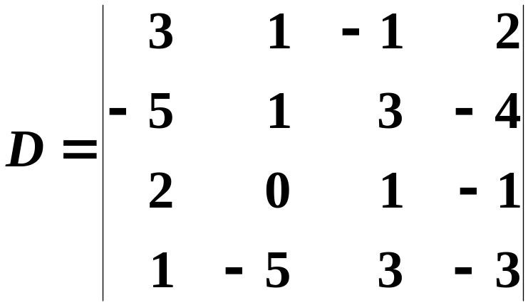
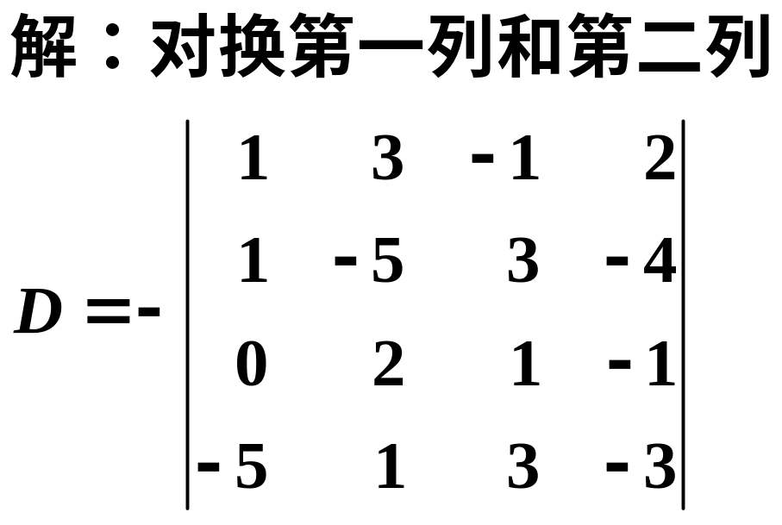
例2：
计算

Slide 13
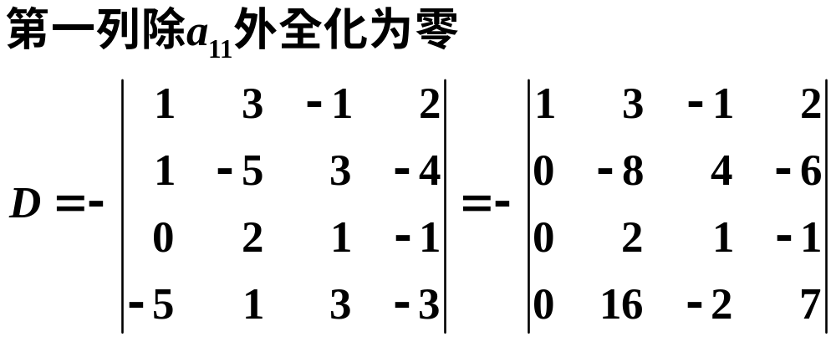
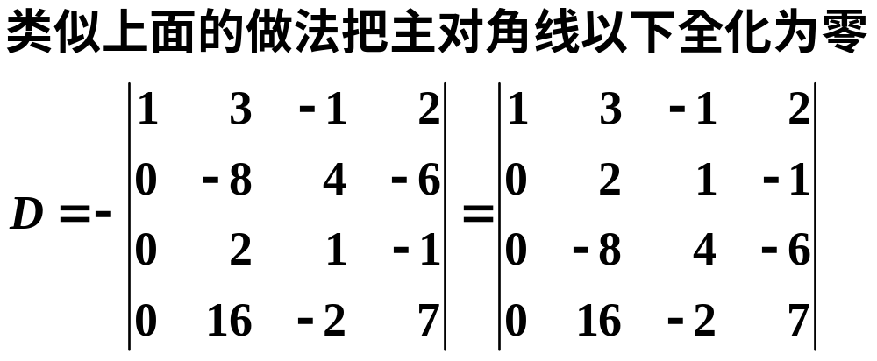

Slide 14
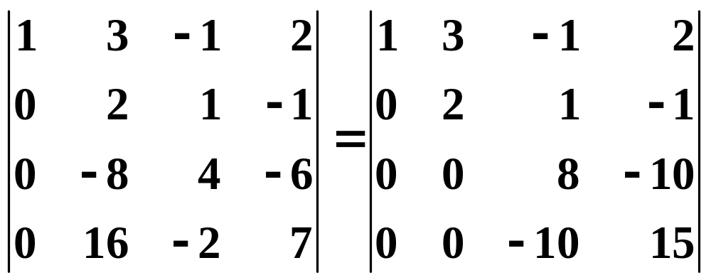
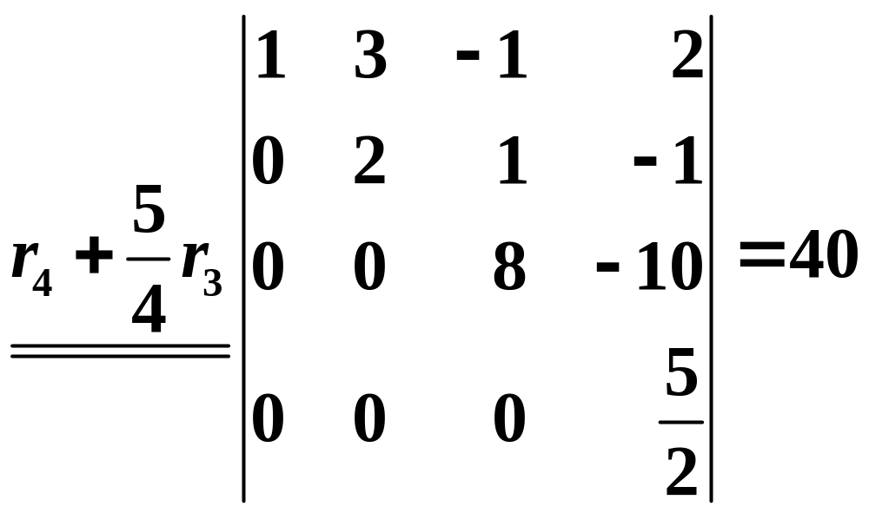

Slide 15
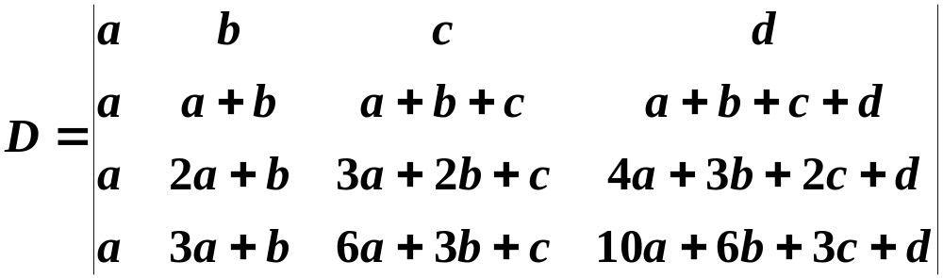
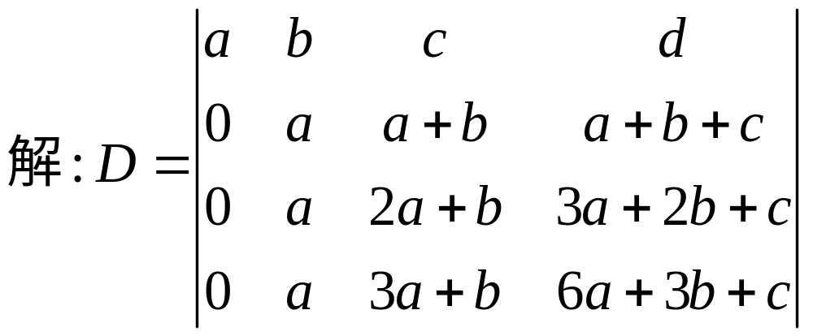
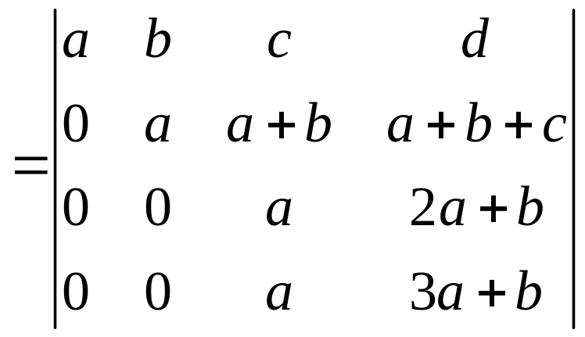
例4：
计算

Slide 16
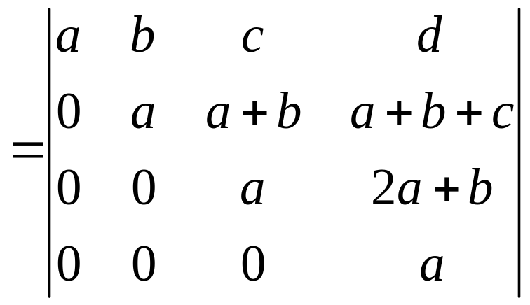
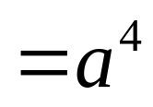

Slide 17
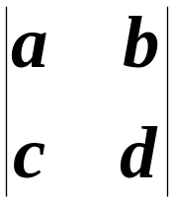
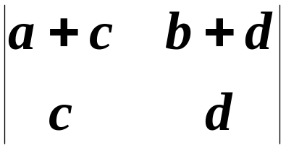
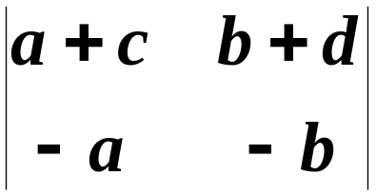
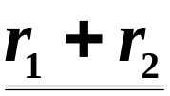
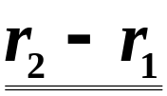
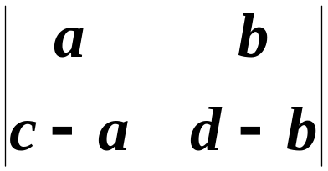
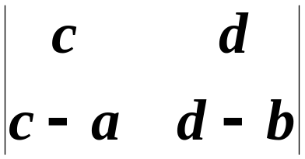
注：
上述各例都用到把几个运算写在一起的省略写法，
要注意各个运算次序一般不能颠倒，因为后一次
运算是作用在前一次运算结果上。
例如：

Slide 18
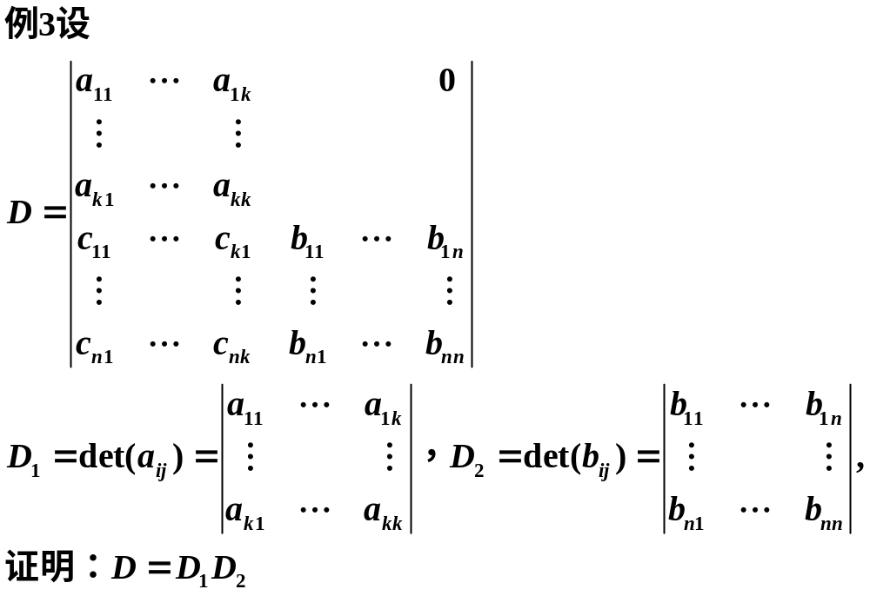

Slide 19
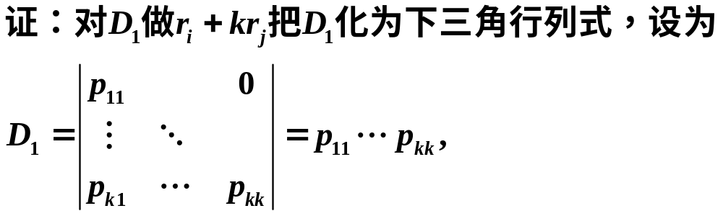
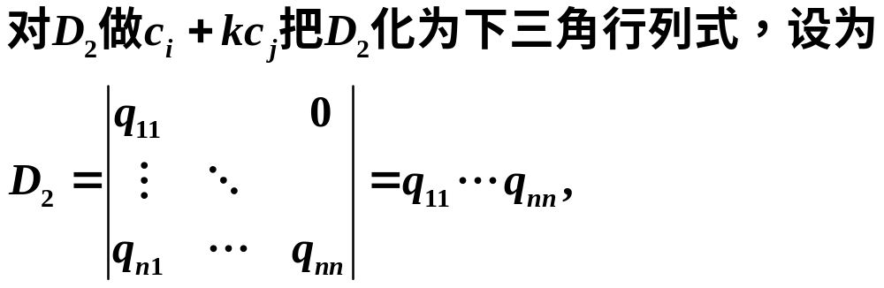

Slide 20
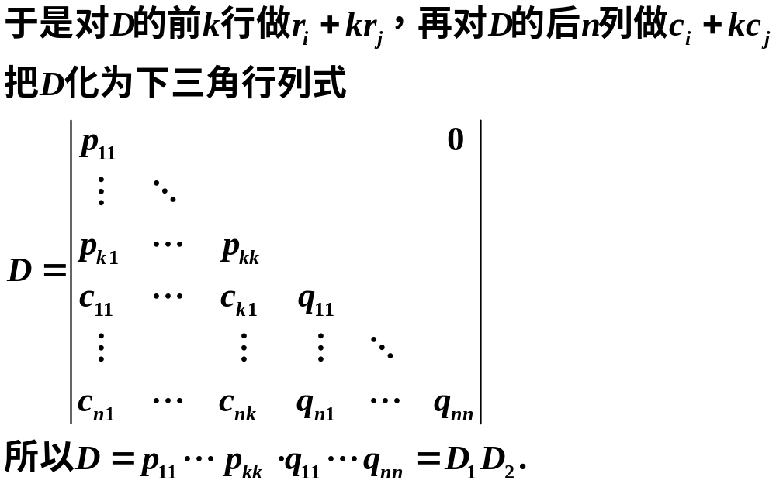
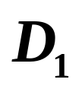
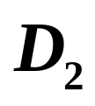

Slide 21
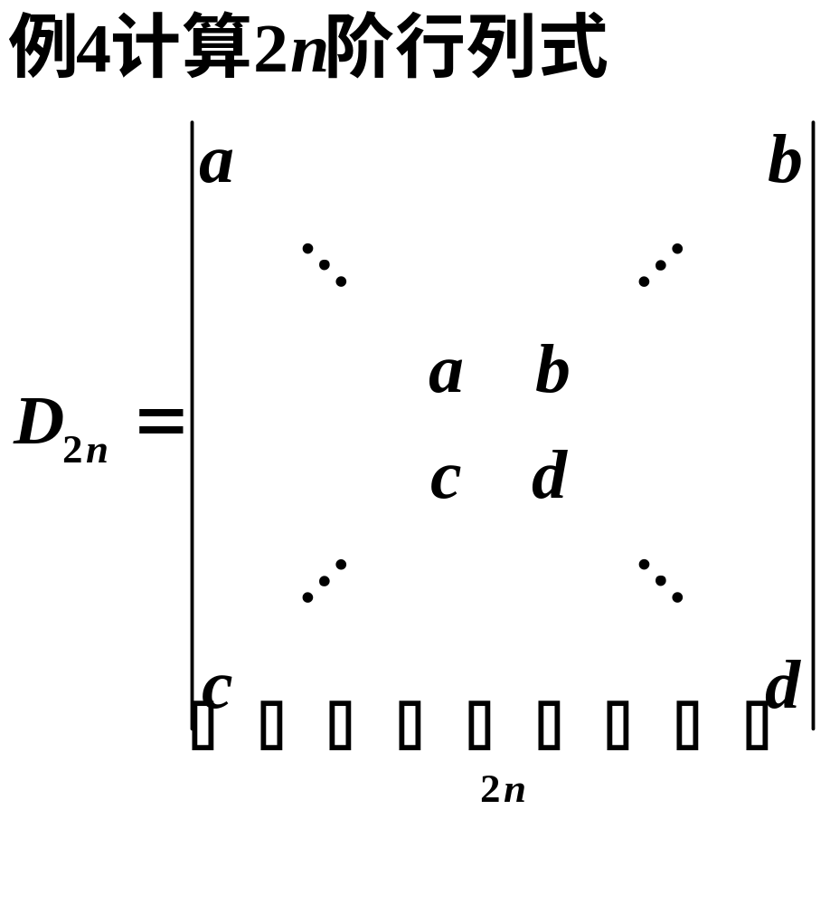

Slide 22
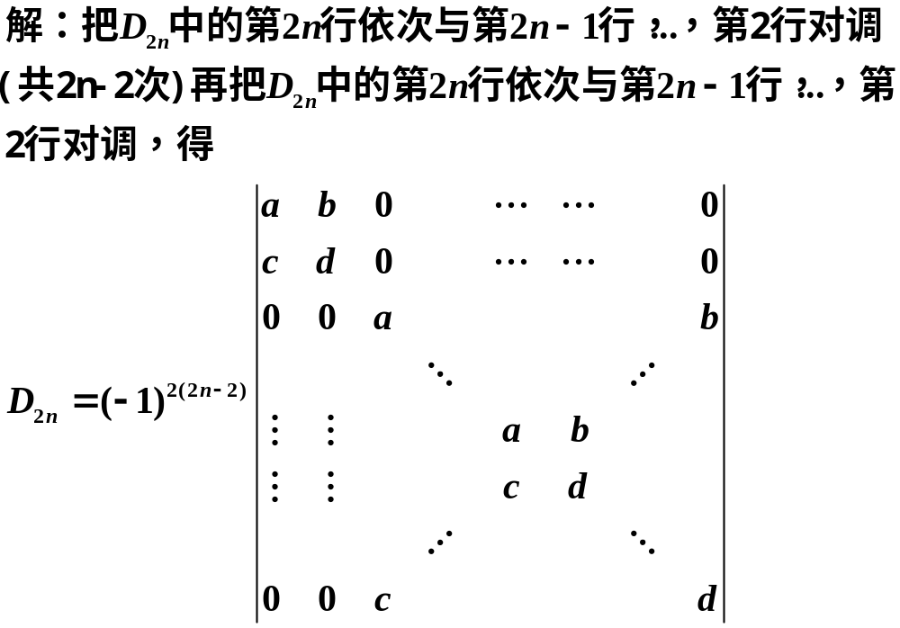

Slide 23



Slide 24


第六节. 行列式按行（列）展开
对于三阶行列式，容易验证：
可见一个三阶行列式可以转化成三个二阶行列式的计算。
问题：一个n 阶行列式是否可以转化为若干个 n－1 阶行列式
来计算？

Slide 25







定义1：
在 n 阶行列式中，把元素
所在的第 i 行和
第 j 列划去后，余下的 n－1 阶行列式叫做元素
的
余子式。
记为
称
为元素
的代数余子式。
例如：

Slide 26





注：行列式的每个元素都分别对应着一个余子式和一个
代数余子式。

Slide 27



定理1：
行列式等于它的任一行（列）的各元素与其对应
的代数余子式乘积之和，即
证明：
（先特殊，再一般）
分三种情况讨论，我们只对行来证明此定理。
(1)
假定行列式D的第一行除
外都是 0 。

Slide 28




所以，

Slide 29








(2)
设 D 的第 i 行除了
外都是 0 。
把D转化为(1)的情形
把 D 的第
行依次与第
行，第
行，······，
第2行，第1行交换；再将第
列依次与第
列，
第
列，······，
第2列，第1列交换，这样共经过
次交换行与交换列的步骤。

Slide 30


由性质2，行列式互换两行（列）行列式变号，
得，

Slide 31


(3)
一般情形

Slide 32









证毕。
例如，行列式
按第一行展开，得

Slide 33

定理2：
行列式任一行（列）的元素与另一行（列）的对应
元素的代数余子式乘积之和等于零，即
证明：
由定理1，行列式等于某一行的元素分别与它们
代数余子式的乘积之和。
在
中，如果令第 i 行的元素等于
另外一行，譬如第 k 行的元素

Slide 34


则，
第i行
右端的行列式含有两个相同的行，值为 0 。

Slide 35



综上，得公式
在计算数字行列式时，直接应用行列式展开公式并不一定
简化计算，因为把一个n阶行列式换成n个（n－1）阶行列
式的计算并不减少计算量，只是在行列式中某一行或某一
列含有较多的零时，应用展开定理才有意义。但展开定理
在理论上是重要的。

Slide 36
利用行列式按行按列展开定理，并结合行列式性质，可简
化行列式计算：计算行列式时，可先用行列式的性质将某
一行（列）化为仅含1个非零元素，再按此行（列）展开,
变为低一阶的行列式，如此继续下去，直到化为三阶或
二阶行列式。

Slide 37





例1: 计算行列式

Slide 38







Slide 39


例2:
证明范德蒙德(Vandermonde)行列式

Slide 40







证明：
用数学归纳法
(1) 当n=2时,
结论成立。
(2) 设n－1阶范德蒙德行列式成立，往证n阶也成立。

Slide 41


n-1阶范德蒙德行列式

Slide 42


证毕。

Slide 43



第七节. Cramer 法则
引入行列式概念时，求解二、三元线性方程组，当系数
行列式
时，方程组有唯一解，
含有n个未知数，n个方程的线性方程组，与二、三元线性方
程组类似，它的解也可以用n阶行列式表示。
Cramer法则：
如果线性方程组
的系数行列式不等于零，

Slide 44








即
则线性方程组(1)有唯一解，
其中 是把系数行列式 中第 列的元素用方程
组右端的常数项代替后所得到的 阶行列式，即

Slide 45





例1： 用Cramer法则解线性方程组。
解：

Slide 46



















Slide 47

注:
1. Cramer法则仅适用于方程个数与未知量个数相等的情形。
理论意义：给出了解与系数的明显关系。
但用此法则求解线性方程组计算量大，不可取。
3. 撇开求解公式
Cramer法则可叙述为下面定理：
定理1：
如果线性方程组(1)的系数行列式 则(1)一定有解,且解是唯一的 .
定理2：
如果线性方程组(1)无解或有两个不同的解，则它的系数行列式必为零.

Slide 48


非齐次与齐次线性方程组的概念:
线性方程组
则称此方程组为非齐次线性方程组。
此时称方程组为齐次线性方程组。

Slide 49


齐次线性方程组
易知，
一定是(2)的解，
称为零解。
若有一组不全为零的数是(2)的解，称为非零解。

Slide 50



定理3：
如果齐次线性方程组的系数行列式
则齐次线性方程组没有非零解。
定理4：
如果齐次线性方程组有非零解，
则它的系数行列式必为0。
系数行列式
有非零解.

Slide 51







例2： 问 取何值时，
齐次线性方程组
有非零解？
解：
齐次方程组有非零解，则
所以 或 时齐次方程组有非零解。

